Slide 1
Математика для Data Science
Оценивание параметров
Владимир Анатольевич Судаков
доктор технических наук,
Профессор кафедры 806 МАИ
sudakov@ws-dss.com
Telegram: @vladimir_255

Slide 2
Оценка параметров
Для поиска закона распределения нужно много наблюдений
А что делать если их мало?
На основе ограниченного числа наблюдений можно приблизительно найти параметры законов – мат. ожидание, дисперсия …
Любая оценка на основе опытов – случайная величина
Будем заниматься поиском «оценок параметров»
Желательно найти оценку с минимальной ошибкой

Slide 3
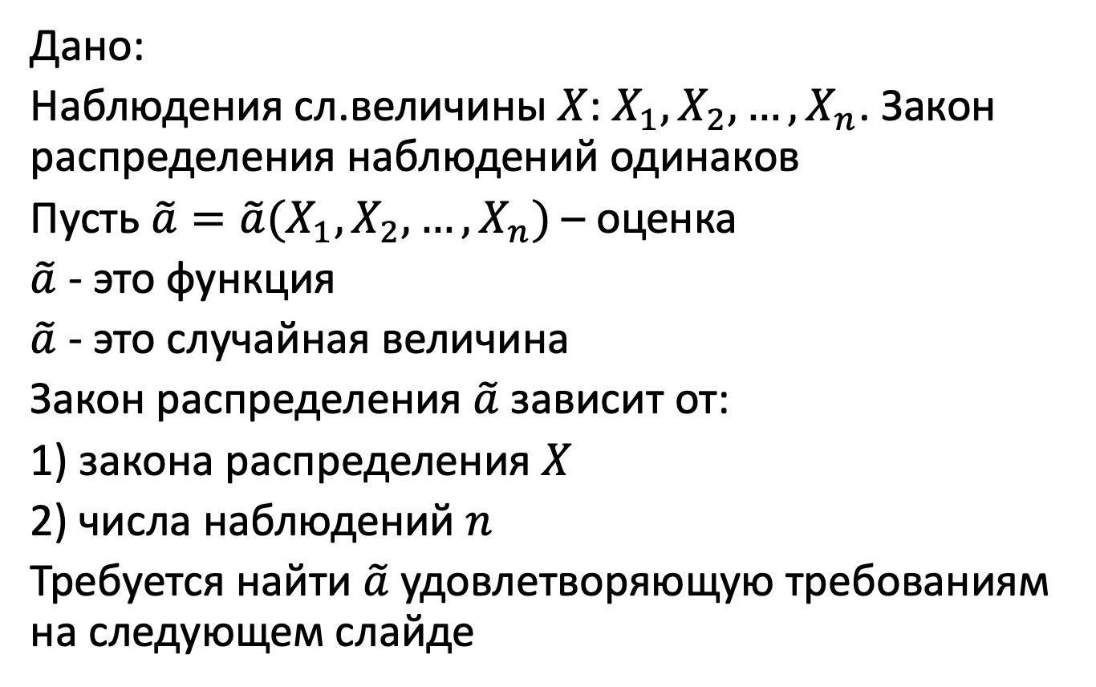
Общая задача оценки параметров
Дано:
Наблюдения сл.величины $X$: $X_{1},X_{2}, …,X_{n}$. Закон распределения наблюдений одинаков
Пусть $\tilde{a}=\tilde{a}(X_{1},X_{2}, …,X_{n})$ – оценка
$\tilde{a}$ - это функция
$\tilde{a}$ - это случайная величина
Закон распределения $\tilde{a}$ зависит от:
1) закона распределения $X$
2) числа наблюдений $n$
Требуется найти $\tilde{a}$ удовлетворяющую требованиям на следующем слайде

Slide 4
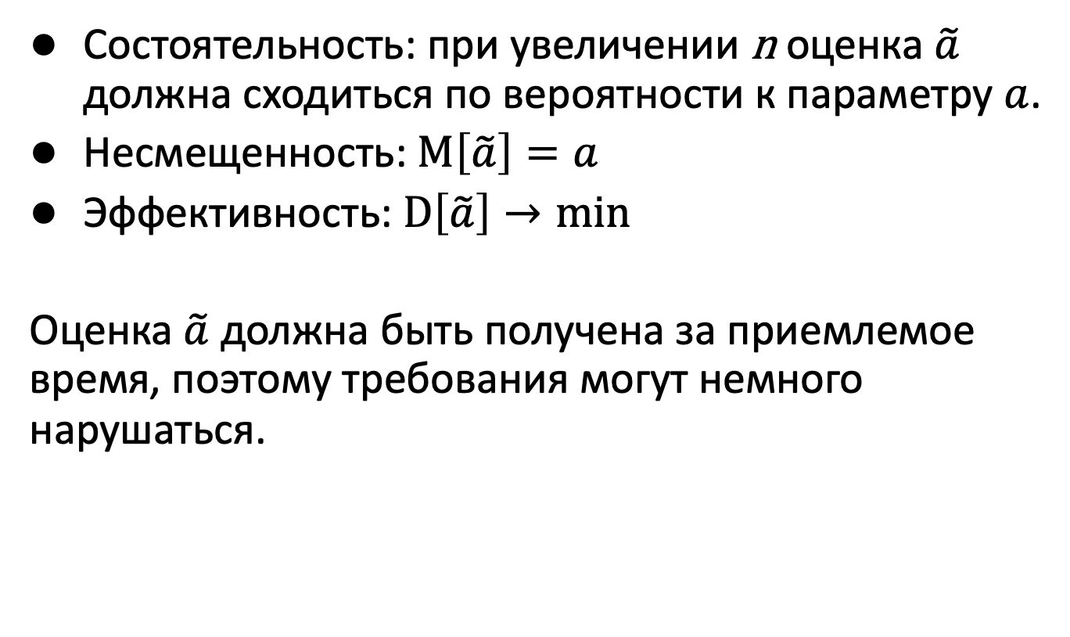

Требования к оценке $\tilde{a}$
Состоятельность: при увеличении n оценка $\tilde{a}$ должна сходиться по вероятности к параметру $a$.
Несмещенность: $M\left[\tilde{a}\right]=a$
Эффективность: $D\left[\tilde{a}\right]→min$
Оценка $\tilde{a}$ должна быть получена за приемлемое время, поэтому требования могут немного нарушаться.

Slide 5
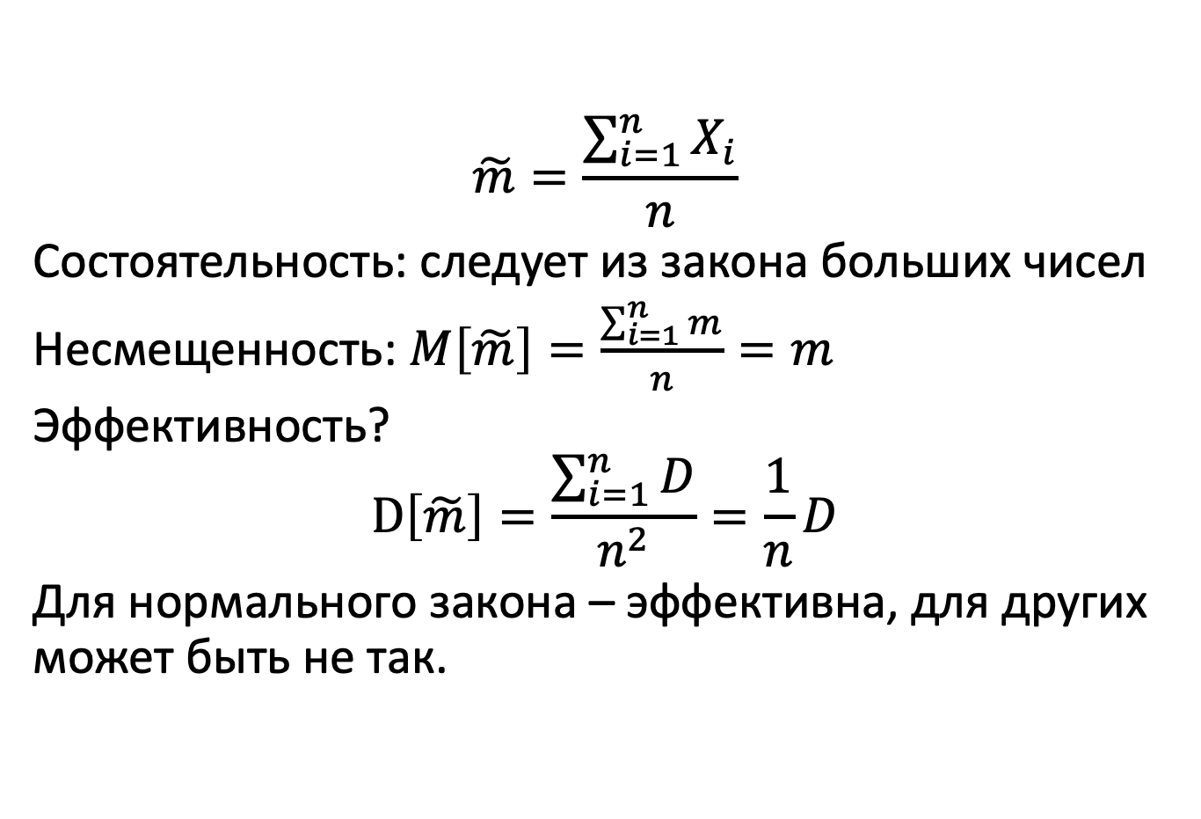
Оценка мат.ожидания
$$\tilde{m}=\frac{\sum_{i=1}^{n}{X_{i}}}{n}$$
Состоятельность: следует из закона больших чисел
Несмещенность: $M\left[\tilde{m}\right]=\frac{\sum_{i=1}^{n}{m}}{n}=m$
Эффективность?
$$D\left[\tilde{m}\right]=\frac{\sum_{i=1}^{n}{D}}{n^{2}}=\frac{1}{n}D$$
Для нормального закона – эффективна, для других может быть не так.

Slide 6
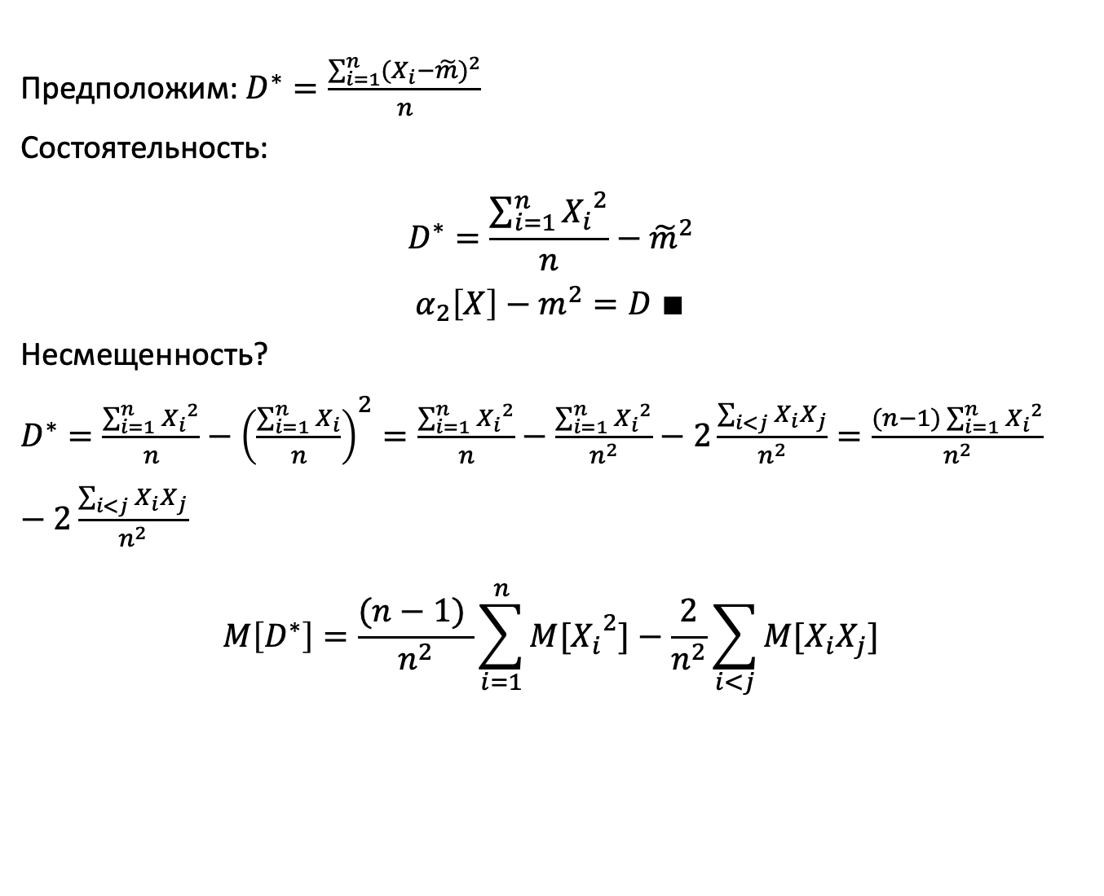
Оценка дисперсии
Предположим: $D^{∗}=\frac{\sum_{i=1}^{n}{{{(X}_{i}−\tilde{m})}^{2}}}{n}$
Состоятельность:
$$D^{∗}=\frac{\sum_{i=1}^{n}{{X_{i}}^{2}}}{n}−{\tilde{m}}^{2}$$
$$α_{2}\left[X\right]−m^{2}=D ∎$$
Несмещенность?
$D^{∗}=\frac{\sum_{i=1}^{n}{{X_{i}}^{2}}}{n}−{\left(\frac{\sum_{i=1}^{n}{X_{i}}}{n}\right)}^{2}=\frac{\sum_{i=1}^{n}{{X_{i}}^{2}}}{n}−\frac{\sum_{i=1}^{n}{{X_{i}}^{2}}}{n^{2}}−2\frac{\sum_{i<j}{X_{i}X_{j}}}{n^{2}}=\frac{(n−1)\sum_{i=1}^{n}{{X_{i}}^{2}}}{n^{2}}$ $−2\frac{\sum_{i<j}{X_{i}X_{j}}}{n^{2}}$
$$M\left[D^{∗}\right]=\frac{(n−1) }{n^{2}}\sum_{i=1}^{n}{{M[X_{i}}^{2}]}−\frac{2}{n^{2}}\sum_{i<j}{M[X_{i}X_{j}]}$$

Slide 7
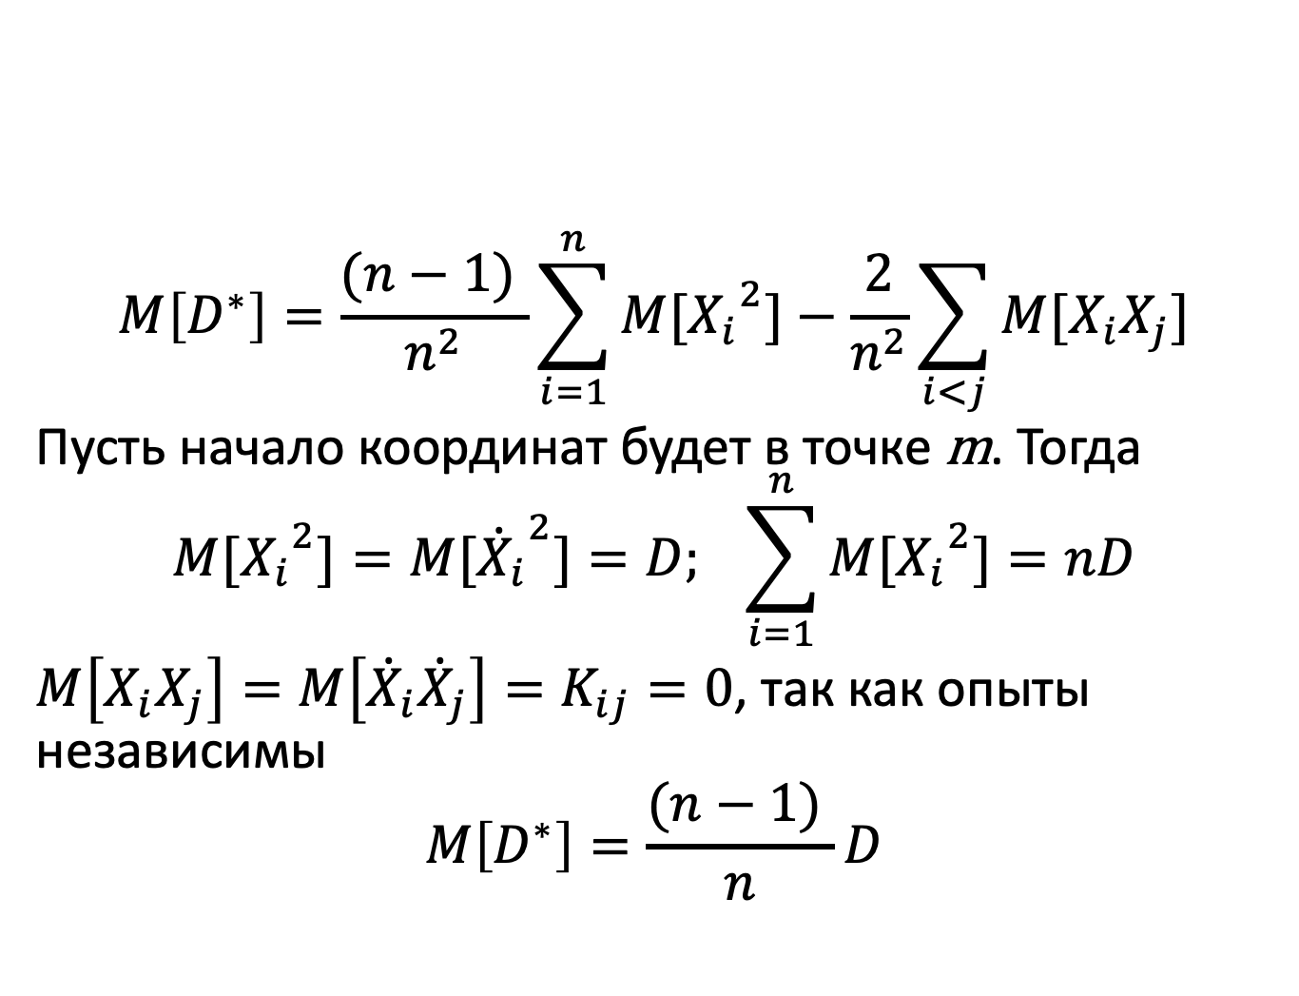
Несмещенность дисперсии
$$M\left[D^{∗}\right]=\frac{(n−1) }{n^{2}}\sum_{i=1}^{n}{{M[X_{i}}^{2}]}−\frac{2}{n^{2}}\sum_{i<j}{M[X_{i}X_{j}]}$$
Пусть начало координат будет в точке m. Тогда
$${M[X_{i}}^{2}]={M[{\dot{X}}_{i}}^{2}]=D; \sum_{i=1}^{n}{{M[X_{i}}^{2}]=nD}$$
$M\left[X_{i}X_{j}\right]=M\left[{\dot{X}}_{i}{\dot{X}}_{j}\right]=K_{ij}=0$, так как опыты независимы
$$M\left[D^{∗}\right]=\frac{(n−1) }{n}D$$

Slide 8
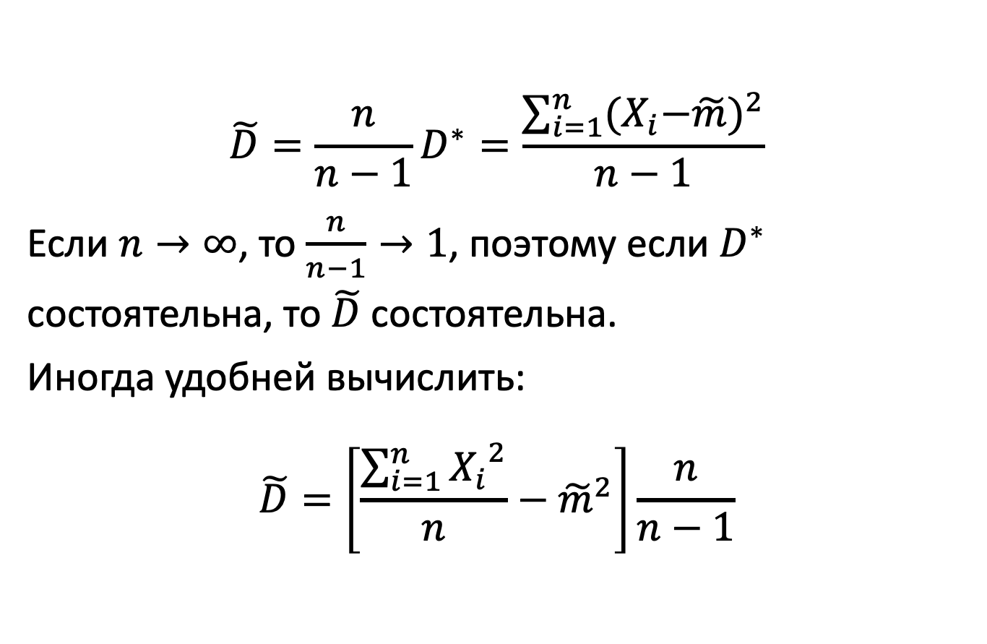
Несмещенная оценка дисперсии
$$\tilde{D}=\frac{n}{n−1}D^{∗}=\frac{\sum_{i=1}^{n}{{{(X}_{i}−\tilde{m})}^{2}}}{n−1}$$
Если $n→∞$, то $\frac{n}{n−1}→1$, поэтому если $D^{∗}$ состоятельна, то $\tilde{D}$ состоятельна.
Иногда удобней вычислить:
$$\tilde{D}=\left[\frac{\sum_{i=1}^{n}{{X_{i}}^{2}}}{n}−{\tilde{m}}^{2}\right]\frac{n}{n−1}$$

Slide 9
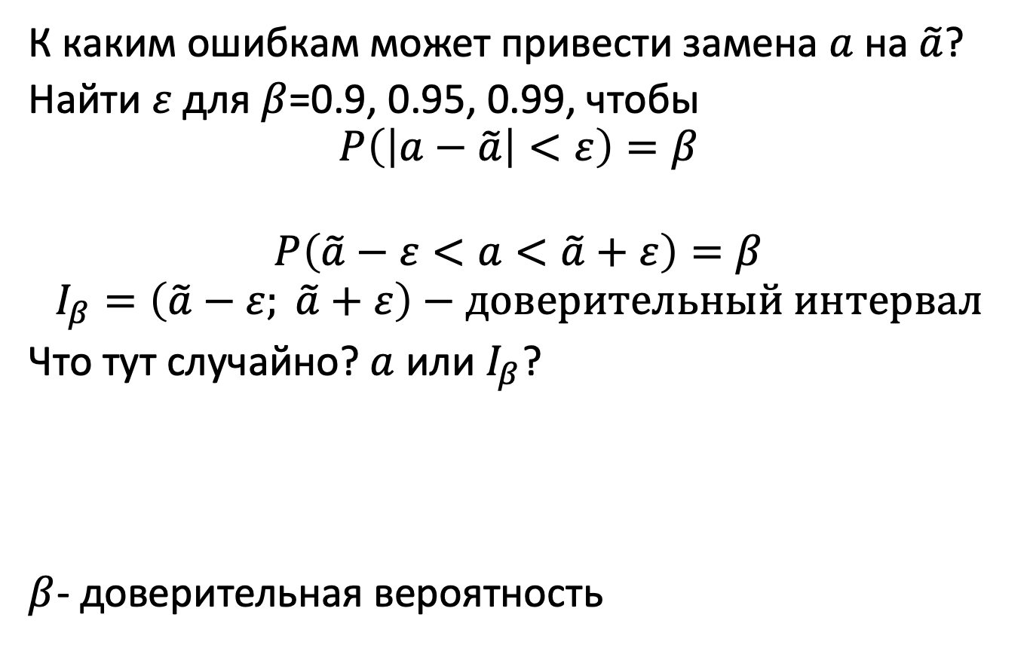
Доверительный интервал
К каким ошибкам может привести замена $a$ на $\tilde{a}$?
Найти $ε$ для $β$=0.9, 0.95, 0.99, чтобы
$$P\left(\left|a−\tilde{a}\right|<ε\right)=β$$
$$P\left(\tilde{a}−ε<a<\tilde{a}+ε\right)=β$$
$$I_{β}=\left(\tilde{a}−ε; \tilde{a}+ε\right)−доверительный интервал$$
Что тут случайно? $a$ или $I_{β}$?
$β$- доверительная вероятность

Slide 10
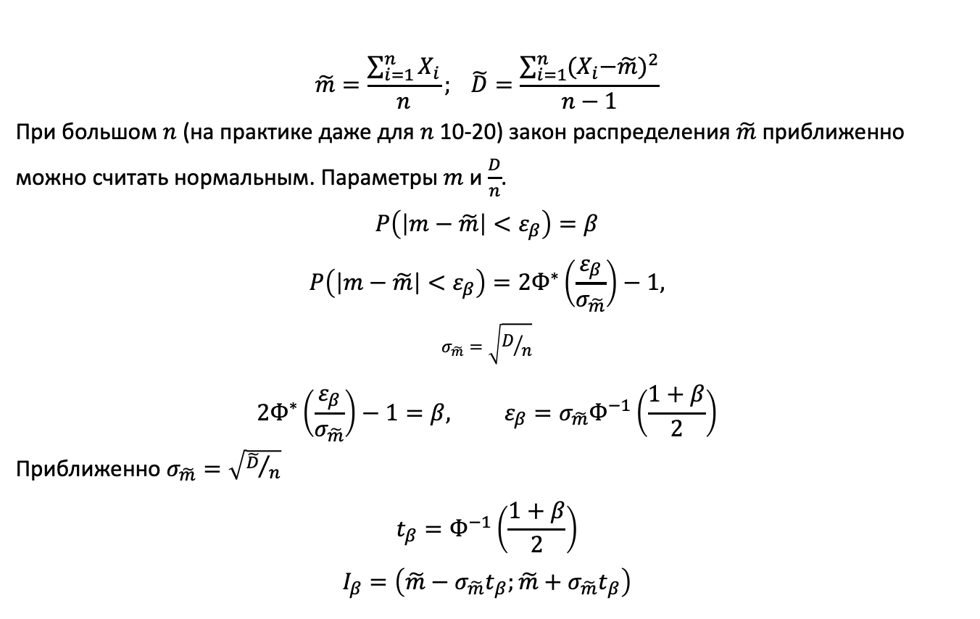
Нахождение доверительного интервала для мат.ожидания
$$\tilde{m}=\frac{\sum_{i=1}^{n}{X_{i}}}{n}; \tilde{D}=\frac{\sum_{i=1}^{n}{{{(X}_{i}−\tilde{m})}^{2}}}{n−1}$$
При большом $n$ (на практике даже для $n$ 10-20) закон распределения $\tilde{m}$ приближенно можно считать нормальным. Параметры $m$ и $\frac{D}{n}$.
$$P\left(\left|m−\tilde{m}\right|<ε_{β}\right)=β$$
$$P\left(\left|m−\tilde{m}\right|<ε_{β}\right)=2Ф^{∗}\left(\frac{ε_{β}}{σ_{\tilde{m}}}\right)−1,$$
$$σ_{\tilde{m}}=\sqrt{D/n}$$
$$2Ф^{∗}\left(\frac{ε_{β}}{σ_{\tilde{m}}}\right)−1=β, ε_{β}=σ_{\tilde{m}}Ф^{−1}\left(\frac{1+β}{2}\right)$$
Приближенно $σ_{\tilde{m}}=\sqrt{{\tilde{D}}/n}$
$$t_{β}=Ф^{−1}\left(\frac{1+β}{2}\right)$$
$$I_{β}=\left(\tilde{m}−{σ_{\tilde{m}}t}_{β};\tilde{m}+{σ_{\tilde{m}}t}_{β}\right)$$

Slide 11
Пример нахождения доверительного интервала для мат.ожидания
https://colab.research.google.com/drive/16VGMdfp8xvsBNBhMttWlzsJHuLKXPc6D

Slide 12
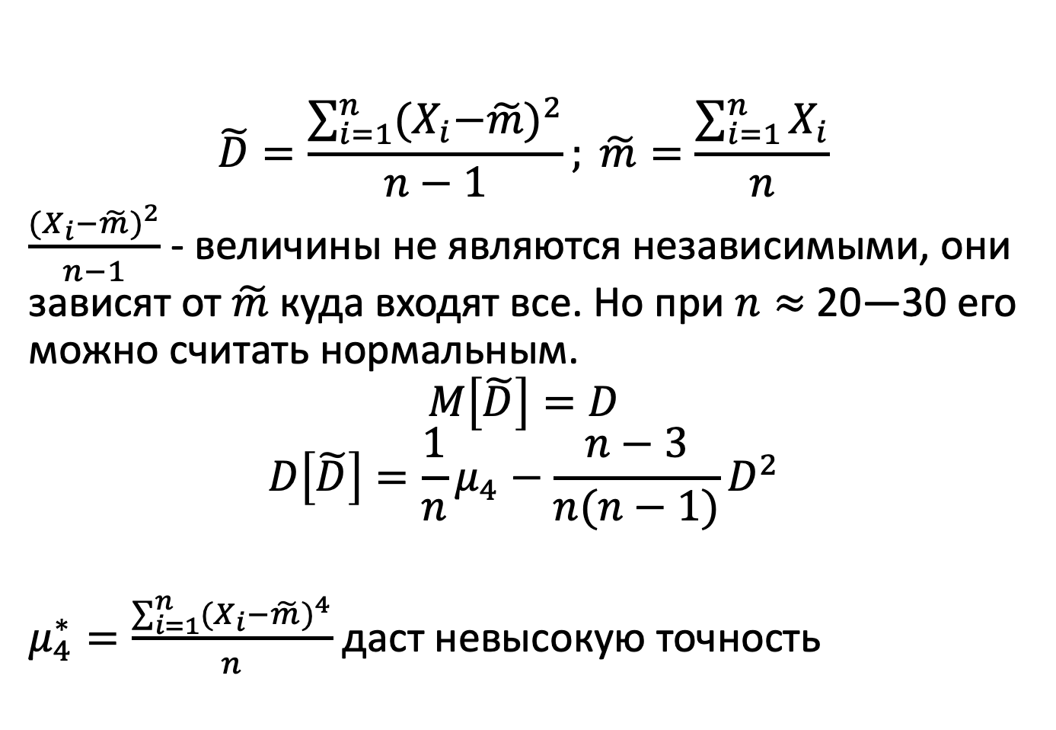
Доверительный интервал для дисперсии
$$\tilde{D}=\frac{\sum_{i=1}^{n}{{{(X}_{i}−\tilde{m})}^{2}}}{n−1}; \tilde{m}=\frac{\sum_{i=1}^{n}{X_{i}}}{n}$$
$\frac{{{(X}_{i}−\tilde{m})}^{2}}{n−1}$ - величины не являются независимыми, они зависят от $\tilde{m}$ куда входят все. Но при $n≈$ 20—30 его можно считать нормальным.
$$M\left[\tilde{D}\right]=D$$
$$D\left[\tilde{D}\right]=\frac{1}{n}μ_{4}−\frac{n−3}{n(n−1)}D^{2}$$
$μ_{4}^{∗}=\frac{\sum_{i=1}^{n}{{{(X}_{i}−\tilde{m})}^{4}}}{n}$ даст невысокую точность

Slide 13
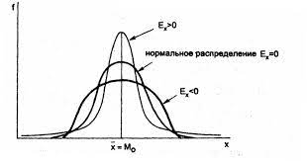
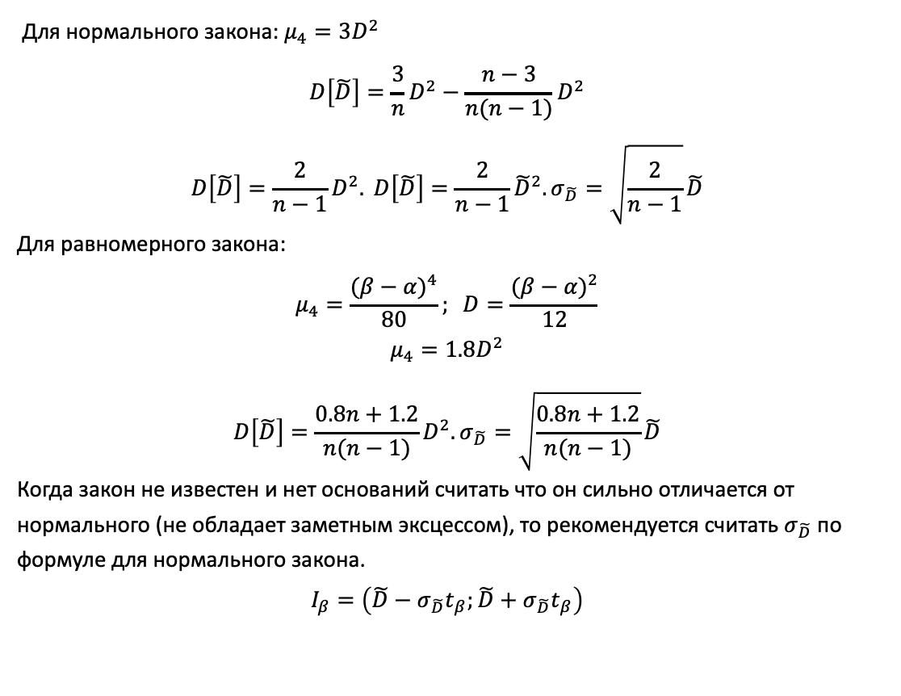
Доверительный интервал для дисперсии (2)
Для нормального закона: $μ_{4}=3D^{2}$
$$D\left[\tilde{D}\right]=\frac{3}{n}D^{2}−\frac{n−3}{n(n−1)}D^{2}$$
$$D\left[\tilde{D}\right]=\frac{2}{n−1}D^{2}. D\left[\tilde{D}\right]=\frac{2}{n−1}{\tilde{D}}^{2}.σ_{\tilde{D}}=\sqrt{\frac{2}{n−1}}\tilde{D}$$
Для равномерного закона:
$$μ_{4}=\frac{{(β−α)}^{4}}{80}; D=\frac{{(β−α)}^{2}}{12}$$
$$μ_{4}=1.8D^{2}$$
$$D\left[\tilde{D}\right]=\frac{0.8n+1.2}{n(n−1)}D^{2}.σ_{\tilde{D}}=\sqrt{\frac{0.8n+1.2}{n(n−1)}}\tilde{D}$$
Когда закон не известен и нет оснований считать что он сильно отличается от нормального (не обладает заметным эксцессом), то рекомендуется считать $σ_{\tilde{D}}$ по формуле для нормального закона.
$$I_{β}=\left(\tilde{D}−{σ_{\tilde{D}}t}_{β};\tilde{D}+{σ_{\tilde{D}}t}_{β}\right)$$

Slide 14
Пример нахождения доверительного интервала для дисперсии
https://colab.research.google.com/drive/16VGMdfp8xvsBNBhMttWlzsJHuLKXPc6D

Slide 15
Точные методы построения доверительных интервалов
Для точного нахождения доверительных интервалов нужно знать закон распределения Х
Параметры этого закона иногда можно и не знать. Задача решается путем перехода к другой случайной величине.

Slide 16

Доверительные интервалы для нормального закона
$$T=\sqrt{n}\frac{\tilde{m}−m}{\sqrt{\tilde{D}}}$$
Подчиняется закону распределения Стьюдента с n-1 степенью свободы:

Slide 17
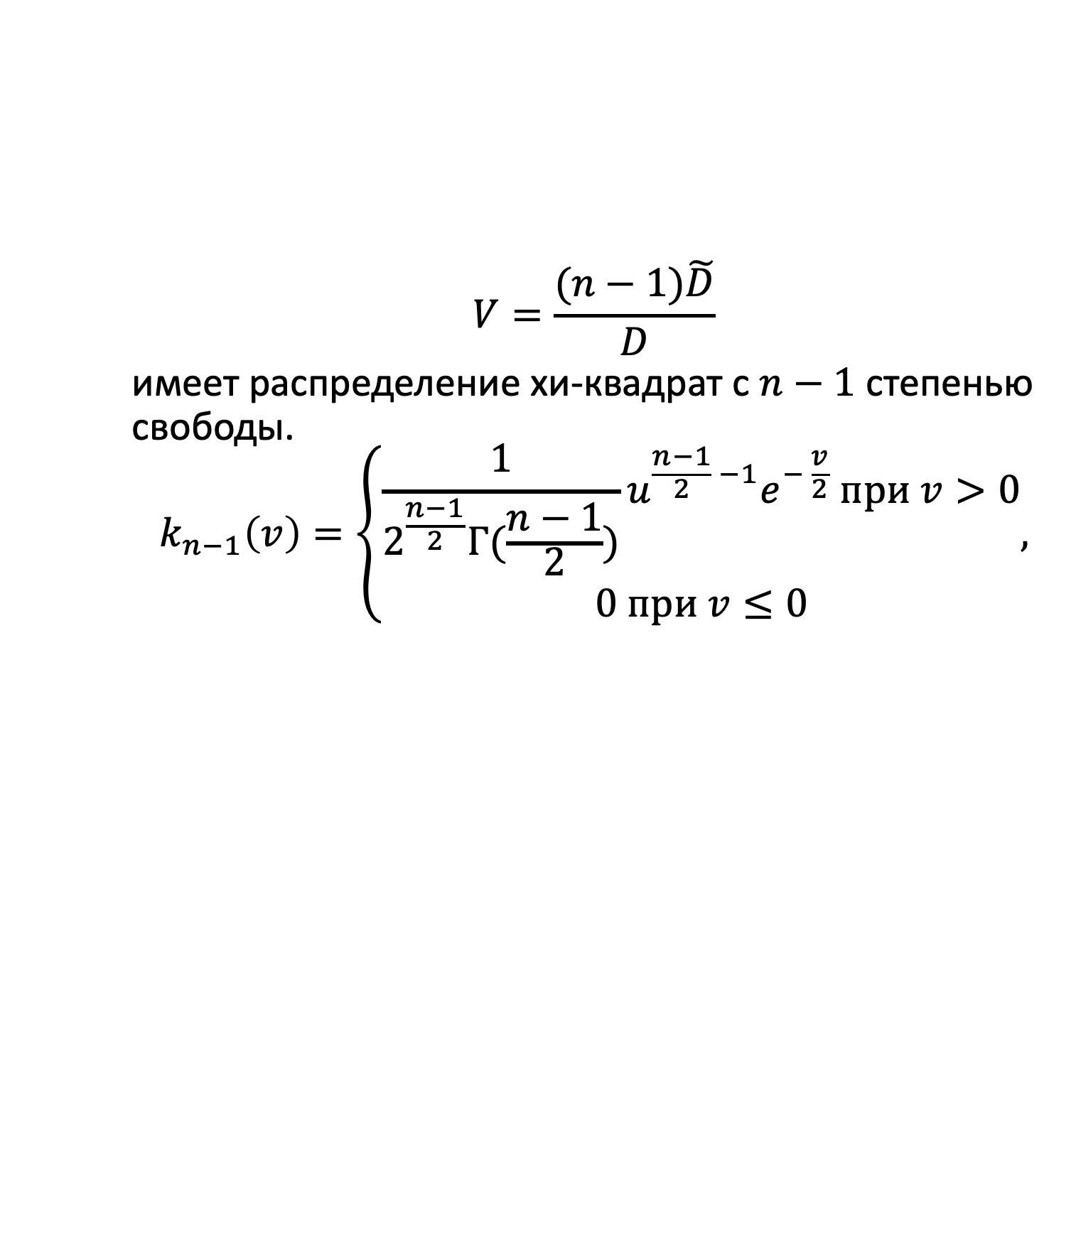
Доверительные интервалы дла нормального закона
$$V=\frac{(n−1)\tilde{D}}{D}$$
имеет распределение хи-квадрат c $n−1$ степенью свободы.
$$k_{n−1}\left(v\right)=\left\{\begin{aligned}\frac{1}{2^{\frac{n−1}{2}}Γ(\frac{n−1}{2})}u^{\frac{n−1}{2} −1}e^{− \frac{v}{2}} при v>0 \\ 0 при v≤0\end{aligned},\right.$$

Slide 18
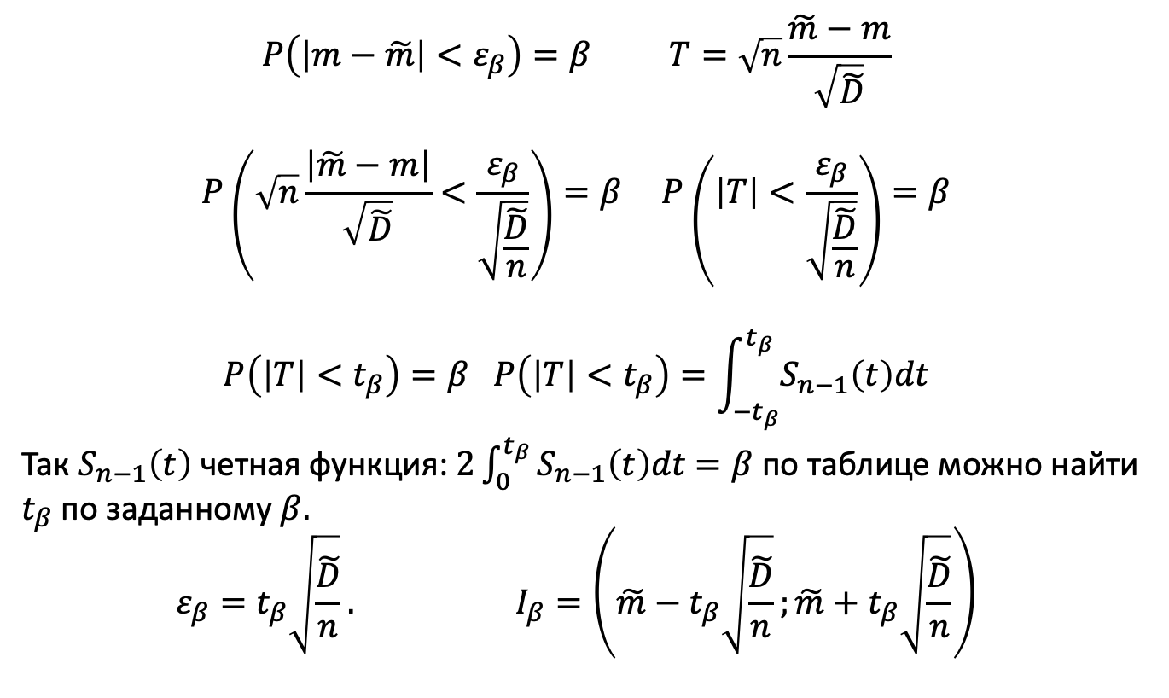
Переход к величине T
$$P\left(\left|m−\tilde{m}\right|<ε_{β}\right)=β T=\sqrt{n}\frac{\tilde{m}−m}{\sqrt{\tilde{D}}}$$
$$P\left(\sqrt{n}\frac{\left|\tilde{m}−m\right|}{\sqrt{\tilde{D}}}<\frac{ε_{β}}{\sqrt{\frac{\tilde{D}}{n}}}\right)=β P\left(\left|T\right|<\frac{ε_{β}}{\sqrt{\frac{\tilde{D}}{n}}}\right)=β$$
$$P\left(\left|T\right|<t_{β}\right)=β P\left(\left|T\right|<t_{β}\right)=\int_{−t_{β}}^{t_{β}}{S_{n−1}\left(t\right)dt}$$
Так $S_{n−1}\left(t\right)$ четная функция: $2\int_{0}^{t_{β}}{S_{n−1}\left(t\right)dt}$ $=β$ по таблице можно найти $t_{β}$ по заданному $β.$
$$ε_{β}=t_{β}\sqrt{\frac{\tilde{D}}{n}}. I_{β}=\left(\tilde{m}−t_{β}\sqrt{\frac{\tilde{D}}{n}};\tilde{m}+t_{β}\sqrt{\frac{\tilde{D}}{n}}\right)$$

Slide 19
Пример расчетов интервала мат.ожидания Т-критерием
https://colab.research.google.com/drive/1H2oZnJRXir3GrjzHHZtqcmNkr89OfL9y

Slide 20
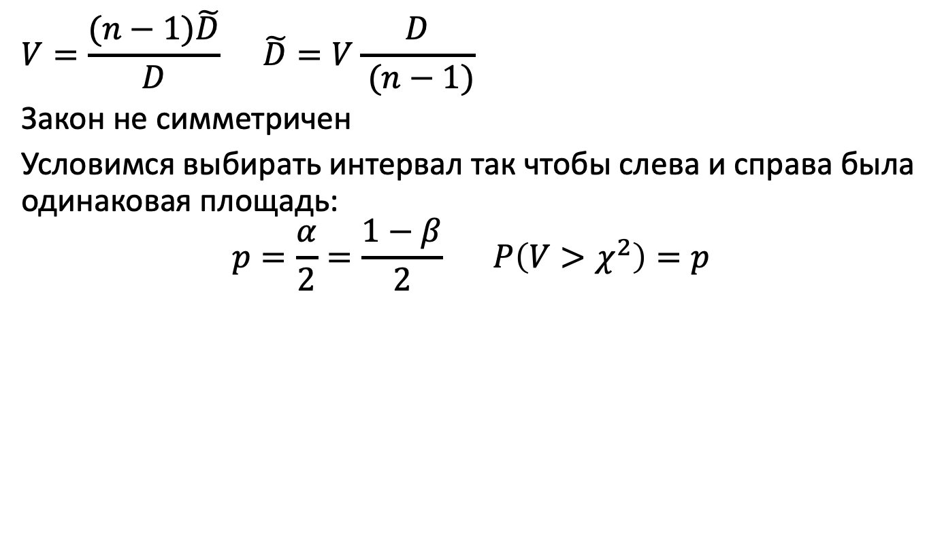
Точный интервал для дисперсии
$$V=\frac{(n−1)\tilde{D}}{D} \tilde{D}=V\frac{D}{ (n−1)}$$
Закон не симметричен
Условимся выбирать интервал так чтобы слева и справа была одинаковая площадь:
$$p=\frac{α}{2}=\frac{1−β}{2} P\left(V>χ^{2}\right)=p$$

Slide 21
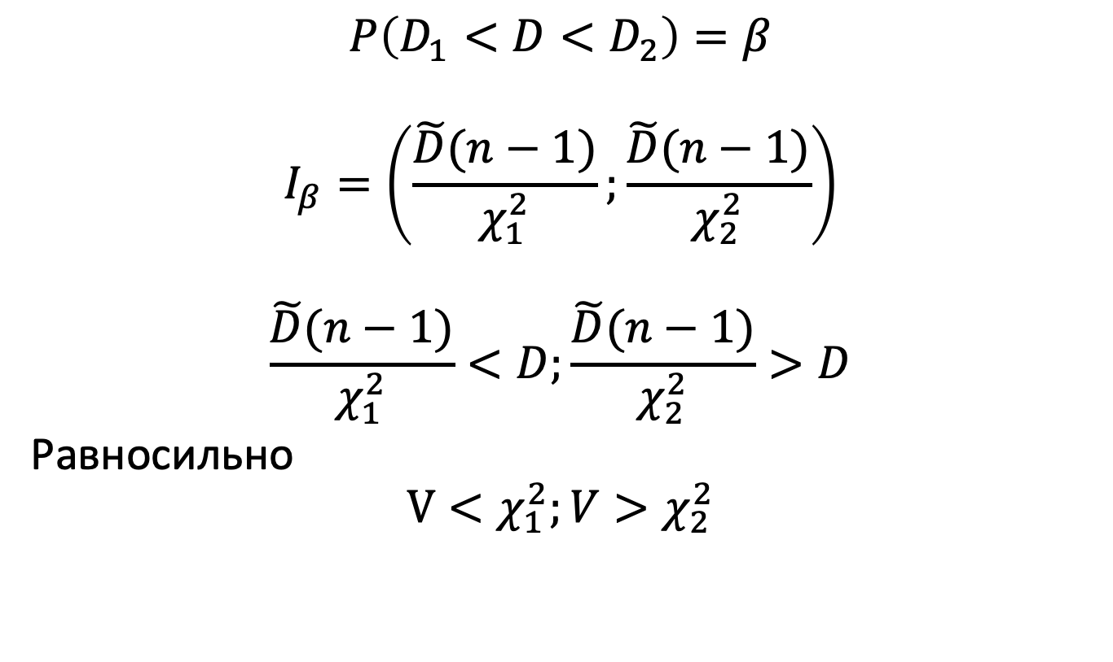
Точный интервал для дисперсии (2)
$$P\left(D_{1}<D<D_{2}\right)=β$$
$$I_{β}=\left(\frac{\tilde{D}(n−1)}{χ_{1}^{2}};\frac{\tilde{D}(n−1)}{χ_{2}^{2}}\right)$$
$$\frac{\tilde{D}(n−1)}{χ_{1}^{2}}<D;\frac{\tilde{D}(n−1)}{χ_{2}^{2}}>D$$
Равносильно
$$V<χ_{1}^{2};V>χ_{2}^{2}$$

Slide 22
Пример расчетов интервала дисперсии V-критерием
https://colab.research.google.com/drive/1H2oZnJRXir3GrjzHHZtqcmNkr89OfL9y

Slide 23
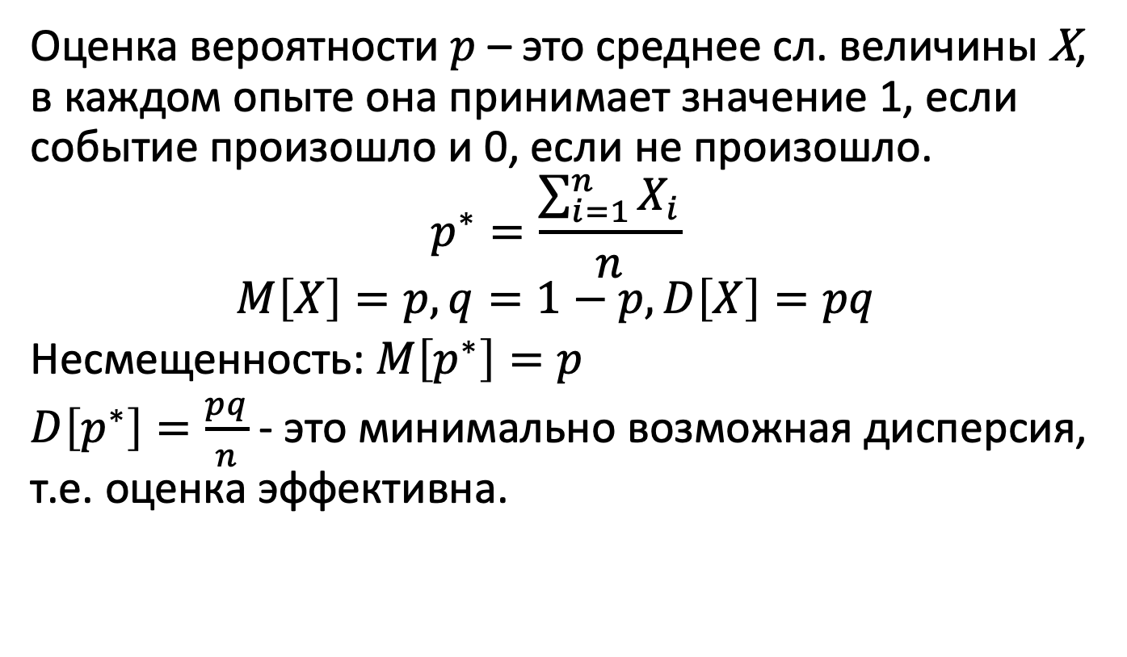
Оценка вероятности по частоте
Оценка вероятности $p$ – это среднее сл. величины X, в каждом опыте она принимает значение 1, если событие произошло и 0, если не произошло.
$$p^{∗}=\frac{\sum_{i=1}^{n}{X_{i}}}{n}$$
$$M\left[X\right]=p, q=1−p,D\left[X\right]=pq$$
Несмещенность: $M\left[p^{∗}\right]=p$
$D\left[p^{∗}\right]=\frac{pq}{n}$ - это минимально возможная дисперсия, т.е. оценка эффективна.

Slide 24
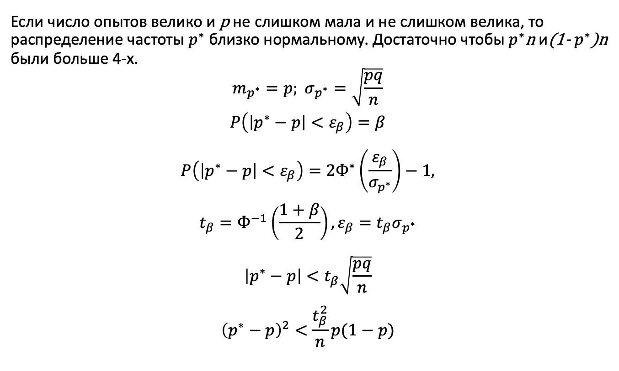
Доверительный интервал для вероятности
Если число опытов велико и p не слишком мала и не слишком велика, то распределение частоты $p^{∗}$ близко нормальному. Достаточно чтобы $p^{∗}$n и(1- $p^{∗}$)n были больше 4-х.
$$m_{p^{∗}}=p; σ_{p^{∗}}=\sqrt{\frac{pq}{n}}$$
$$P\left(\left|p^{∗}−p\right|<ε_{β}\right)=β$$
$$P\left(\left|p^{∗}−p\right|<ε_{β}\right)=2Ф^{∗}\left(\frac{ε_{β}}{σ_{p^{∗}}}\right)−1,$$
$$t_{β}=Ф^{−1}\left(\frac{1+β}{2}\right),ε_{β}=t_{β}σ_{p^{∗}}$$
$$\left|p^{∗}−p\right|<t_{β}\sqrt{\frac{pq}{n}}$$
$${\left(p^{∗}−p\right)}^{2}<\frac{t_{β}^{2}}{n}p(1−p)$$

Slide 25
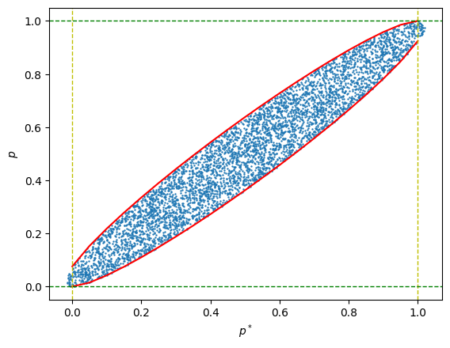
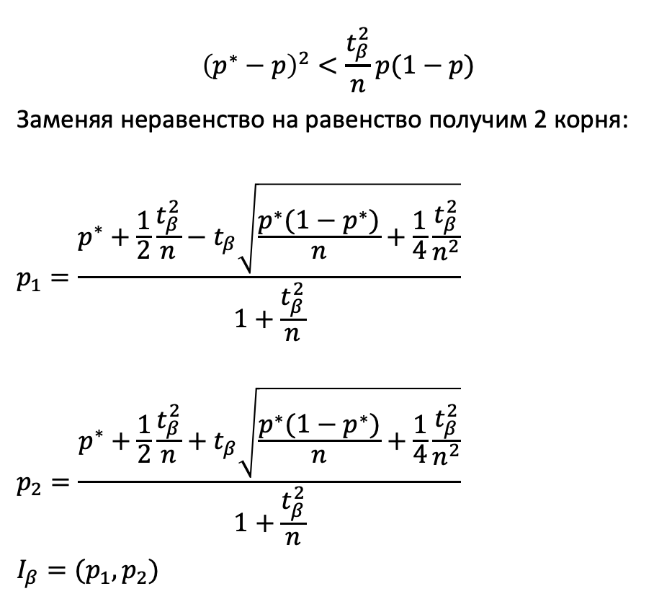
Доверительный интервал для вероятности (2)
$${\left(p^{∗}−p\right)}^{2}<\frac{t_{β}^{2}}{n}p(1−p)$$
Заменяя неравенство на равенство получим 2 корня:
$$p_{1}=\frac{p^{∗}+\frac{1}{2}\frac{t_{β}^{2}}{n}−t_{β}\sqrt{\frac{p^{∗}(1−p^{∗})}{n}+\frac{1}{4}\frac{t_{β}^{2}}{n^{2}}}}{1+\frac{t_{β}^{2}}{n}}$$
$$p_{2}=\frac{p^{∗}+\frac{1}{2}\frac{t_{β}^{2}}{n}+t_{β}\sqrt{\frac{p^{∗}(1−p^{∗})}{n}+\frac{1}{4}\frac{t_{β}^{2}}{n^{2}}}}{1+\frac{t_{β}^{2}}{n}}$$
$$I_{β}=(p_{1},p_{2})$$

Slide 26
Пример расчета дов.интервала для вероятности
https://colab.research.google.com/drive/1ORHrjbGAdMKI5WVmlzgcvfBxwUI65ah-

Slide 27
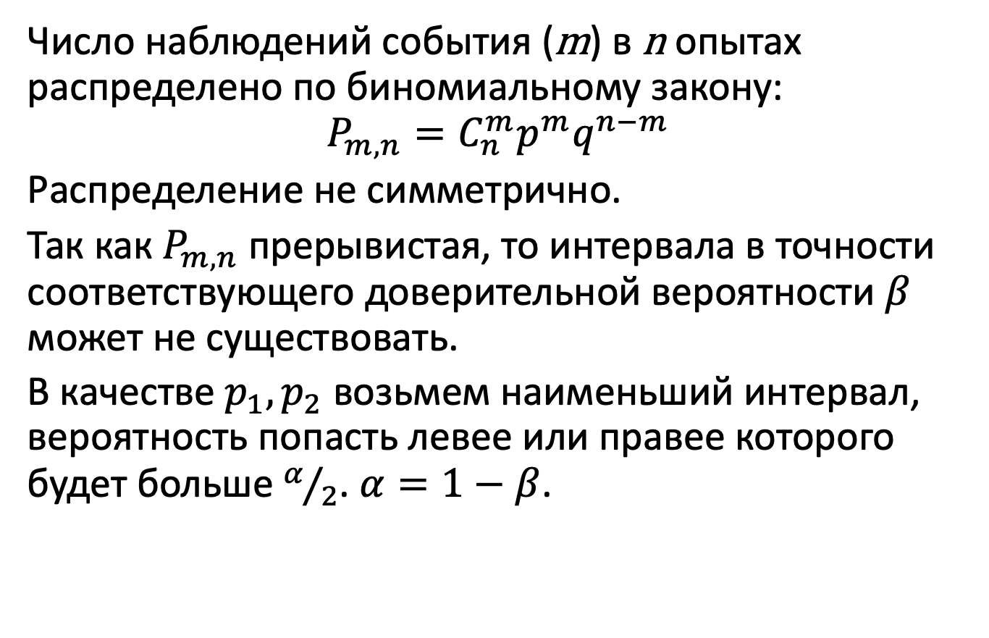
Доверительный интервал p для малого числа опытов
Число наблюдений события (m) в n опытах распределено по биномиальному закону:
$$P_{m,n}=C_{n}^{m}p^{m}q^{n−m}$$
Распределение не симметрично.
Так как $P_{m,n}$ прерывистая, то интервала в точности соответствующего доверительной вероятности $β$ может не существовать.
В качестве $p_{1},p_{2}$ возьмем наименьший интервал, вероятность попасть левее или правее которого будет больше $α/2$. $α=1−β$.

Slide 28
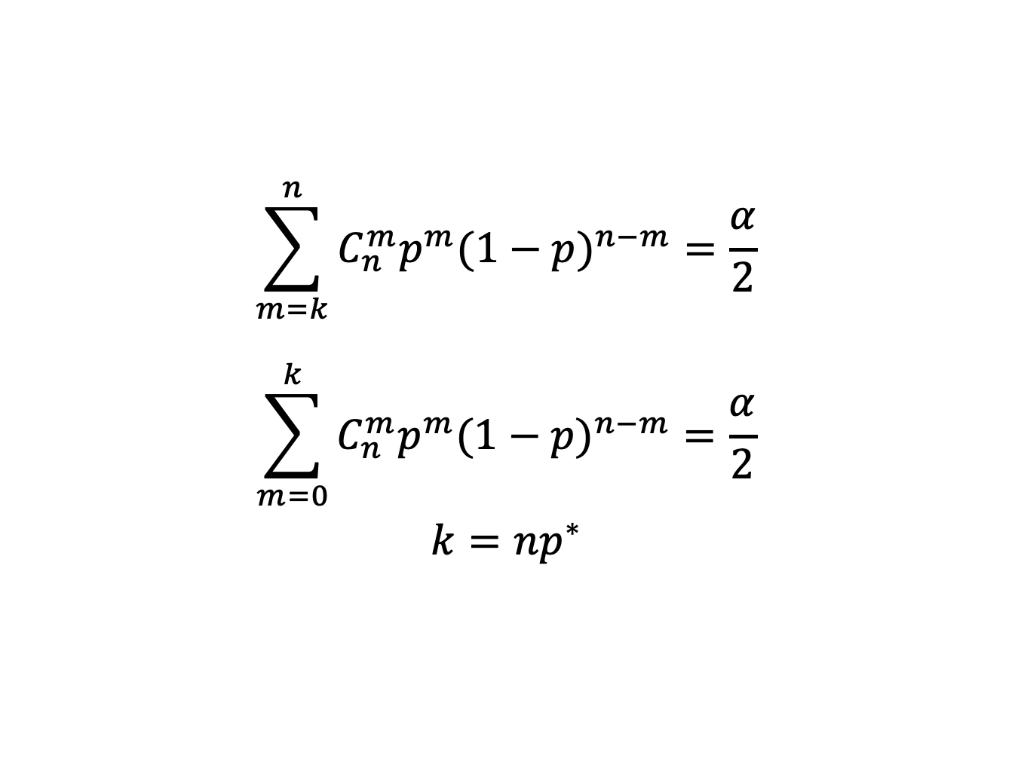
Доверительный интервал p для малого числа опытов (2)
$$\sum_{m=k}^{n}{C_{n}^{m}p^{m}{(1−p)}^{n−m}}=\frac{α}{2}$$
$$\sum_{m=0}^{k}{C_{n}^{m}p^{m}{(1−p)}^{n−m}}=\frac{α}{2}$$
$$k=np^{∗}$$

Slide 29
Пример расчета дов.интервала для p для малого числа опытов
https://colab.research.google.com/drive/1ORHrjbGAdMKI5WVmlzgcvfBxwUI65ah-

Slide 30
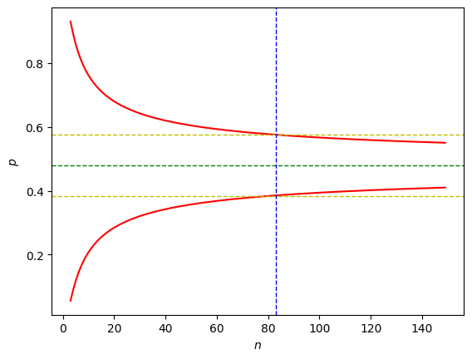
Расчет необходимого числа опытов
Проведено 25 опытов, в которых событие А произошло 12 раз. Найти ориентировочно число опытов n, которое понадобится для того, чтобы с вероятностью = 0.9 ошибка от замены вероятности частотой не превзошла 20%.
https://colab.research.google.com/drive/1ORHrjbGAdMKI5WVmlzgcvfBxwUI65ah-

Slide 31
Расчет необходимого числа опытов (2)
После выполнения потребного числа опытов может понадобиться новая проверка точности определения вероятности по частоте, так как будет получено в общем случае уже другое значение частоты р*, отличное от наблюденного в ранее проведенных опытах.
Может оказаться, что число опытов все еще недостаточно для обеспечения необходимой точности, и его придется несколько увеличить.
Однако первое приближение, полученное описанным выше методом, может служить для ориентировочного предварительного пла­нирования серии опытов с точки зрения требуемого на них времени, денежных затрат и т.д.

Slide 32
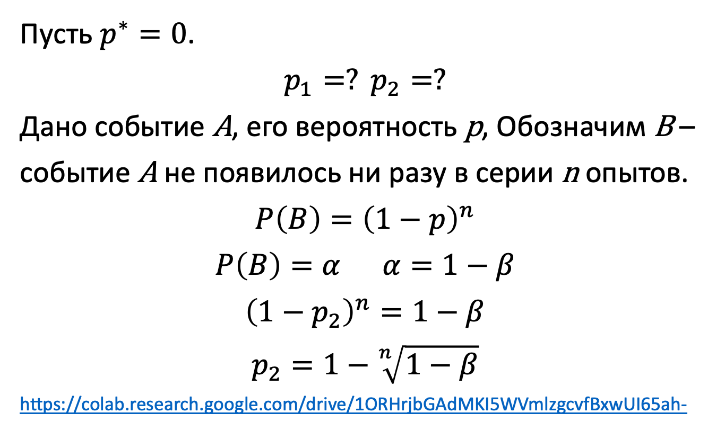
Пример расчета числа опытов для малой вероятности
Пусть $p^{∗}=0$.
$$p_{1}=? p_{2}=?$$
Дано событие А, его вероятность p, Обозначим B – событие А не появилось ни разу в серии n опытов.
$$P\left(B\right)={\left(1−p\right)}^{n}$$
$$P\left(B\right)=α α=1−β$$
$${\left(1−p_{2}\right)}^{n}=1−β$$
$$p_{2}=1−\sqrt[n]{1−β}$$
https://colab.research.google.com/drive/1ORHrjbGAdMKI5WVmlzgcvfBxwUI65ah-

Slide 33
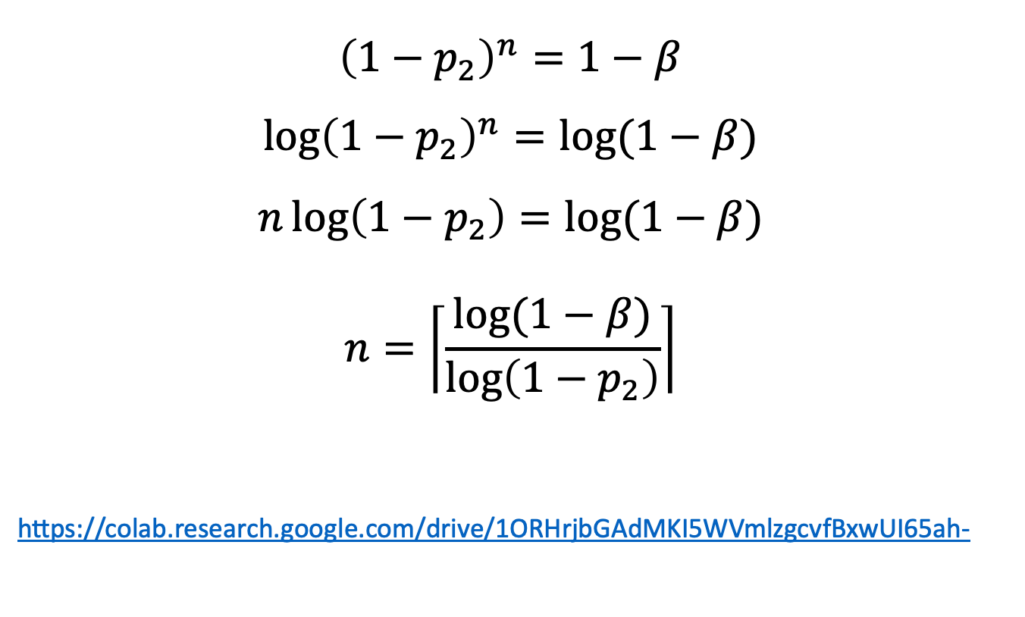
Расчет числа опытов для нулевой частоты
$${\left(1−p_{2}\right)}^{n}=1−β$$
$$\log{{\left(1−p_{2}\right)}^{n}}=\log{(1−β)}$$
$$n\log\left(1−p_{2}\right)=\log{(1−β)}$$
$$n=\left\lceil \frac{\log{(1−β)}}{\log\left(1−p_{2}\right)}\right\rceil$$
https://colab.research.google.com/drive/1ORHrjbGAdMKI5WVmlzgcvfBxwUI65ah-

